Slide 1
西日本を西進した台風の経路を変える寒冷渦との双方向作用
気象・気候ダイナミクス研究室
516364 峯大誠
指導教員 立花義裕 教授

Slide 2
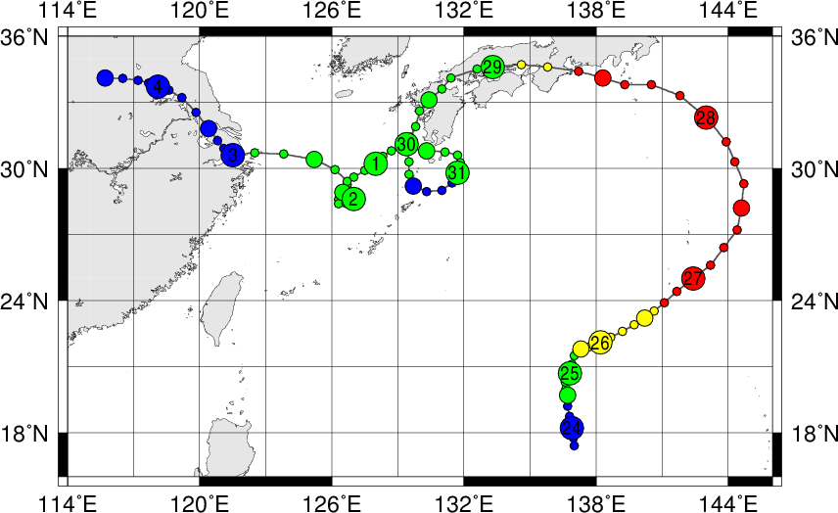
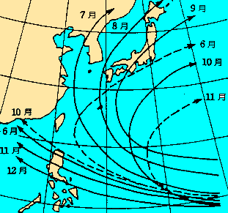
背景 1/13
2018年台風12号
2018/7/24 12:00UTCに発生
最低気圧960hPa
発生後，進路を北東から徐々に西向きにかえる
2018/7/28 16:00UTC頃
三重県伊勢市付近に上陸
その後九州あたりで円を描くような進路を取りながら西進
寒
引用：デジタル台風
http://agora.ex.nii.ac.jp/digital-typhoon/summary/wnp/k/201812.html.ja
西日本を西向きに縦断・・・
初の進路
引用：気象庁HP
https://www.jma.go.jp/jma/kishou/know/typhoon/1-4.html

Slide 3
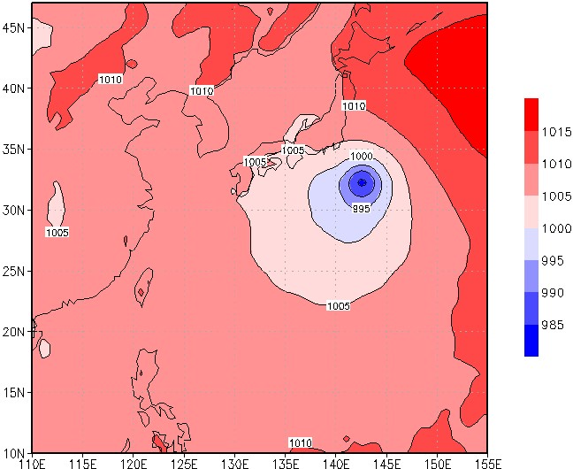
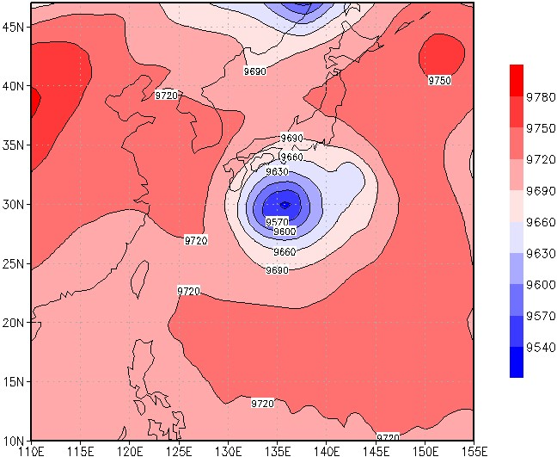
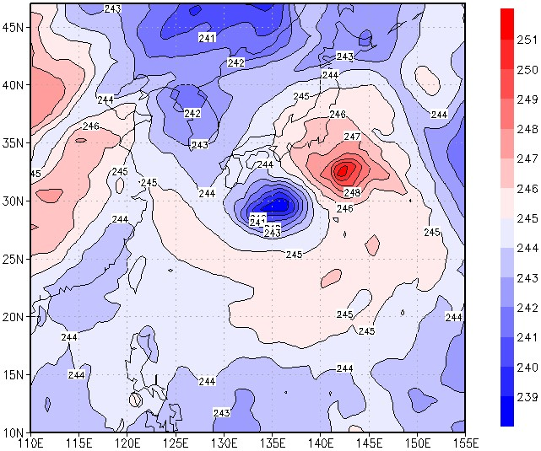
背景 2/13
寒冷渦とは
上空に寒気を伴った低気圧
地上の気圧を書いた天気図には表れないことが多い
2018年7月28日0:00UTCの天気図
台風
台風
台風
寒冷渦
寒冷渦
地上気圧(hPa)
300hPa面のジオポテンシャル高度(m)
300hPa面の絶対温度(K)

Slide 4
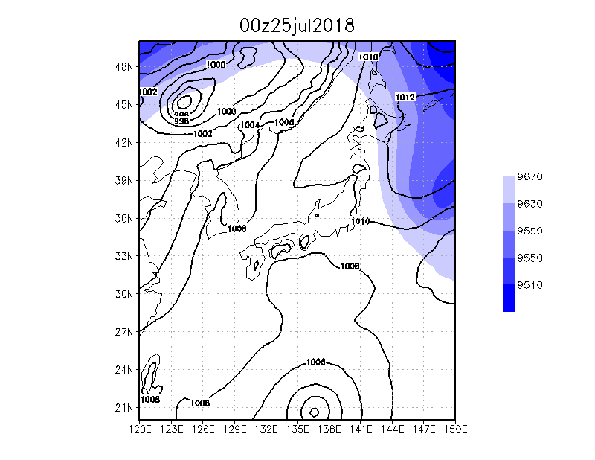
背景 3/13
2018年台風12号
台風12号の予測精度に関する研究はある（LEI et al. 2019）が，寒冷渦については触れられていない
2つ以上の台風が影響しあって複雑な進路をとることがある（藤原の効果）
→寒冷渦と台風の間でも影響しあう可能性
300hPa面のジオポテンシャル高度(m)と
海面更生気圧(hPa)
研究の目的
台風12号が複雑な進路をとった要因を，寒冷渦との相互作用に着目して考察する
台風
寒冷渦

Slide 5
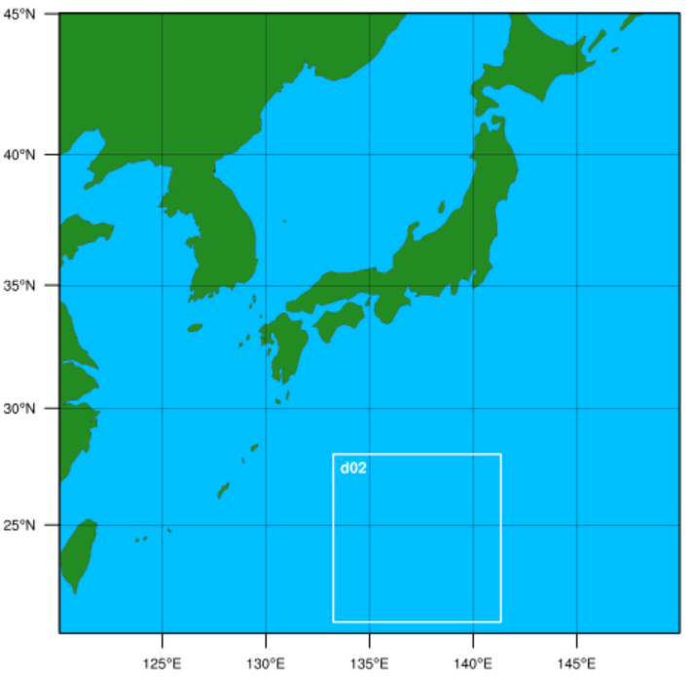
使用データ・解析手法 4/13
使用データ
・大気場 気象庁GSM（Global Spectral Model)日本域 ・海面水温 RTGSST
0.2°×0.25°（緯度×経度） 0.083°×0.083°
WRFv3.4.1（領域気象モデル）
D01(25km)
・水平格子間隔
D01：25km
D02：5km
・計算間隔
90秒
・計算開始時刻
2018/7/25 00UTC
D02(5km)
 | D01 | D02
中心緯度 | 32.63°N | 24.38°N
中心経度 | 135.00°E | 137.29°E

Slide 6
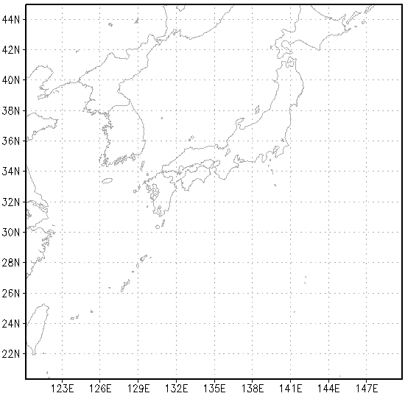
使用データ・解析手法 5/13
Normal
WRFv3.4.1（数値予報モデル）
D01(25km)
Normal | Two way
D01のみ | D01とD02
再解析データが境界値 | D01の計算結果がD02の境界値
 | D02で台風を精度よく計算
 | D02の結果をD01に反映
2つのRunを比較することで台風が周囲に与える影響が分かる

Slide 7
使用データ・解析手法 5/13
Two way
WRFv3.4.1（数値予報モデル）
D01(25km)
Normal | Two way
D01のみ | D01とD02
再解析データが境界値 | D01の計算結果がD02の境界値
 | D02で台風を精度よく計算
 | D02の結果をD01に反映
2つのRunを比較することで台風が周囲に与える影響が分かる

Slide 8
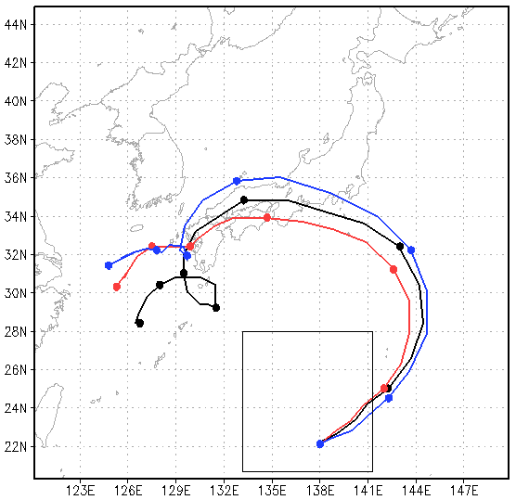
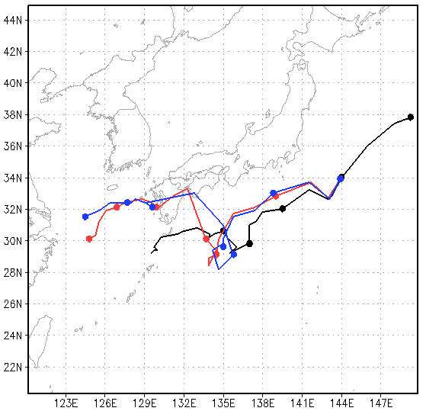
結果 再現性の確認 6/13
台風の進路
寒冷渦の進路
7/28 00UTC
黒線：ベストトラック
赤線：Normal
青線：Two way
黒線：GSM
赤線：Normal
青線：Two way
7/28 00UTC
7/26 0:00以降24時間ごとに印
台風の中心気圧(hPa)
寒冷渦中心のジオポテンシャル高度

Slide 9
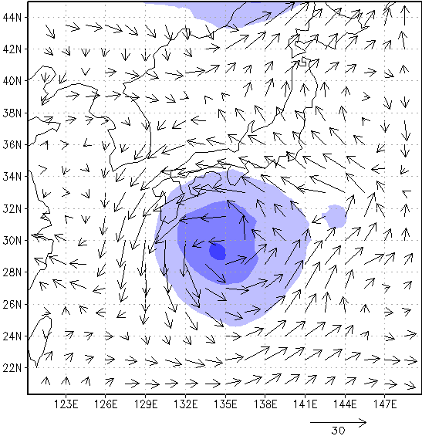
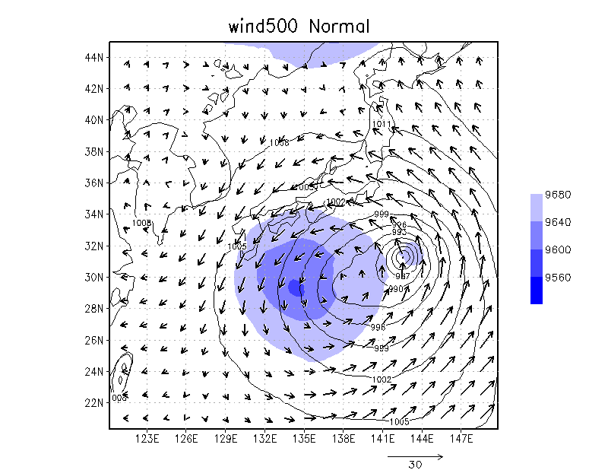
結果 7/13
台風←寒冷渦
台風を動かす背景風を見る
500hPa面の風(m/s) スムージング前
500hPa面の風(m/s) スムージング後
スムージング
台風自身の風の成分が含まれている
風の場は、緯度経度方向に1.5°間隔
ジオポテンシャル高度は300hPa面

Slide 10
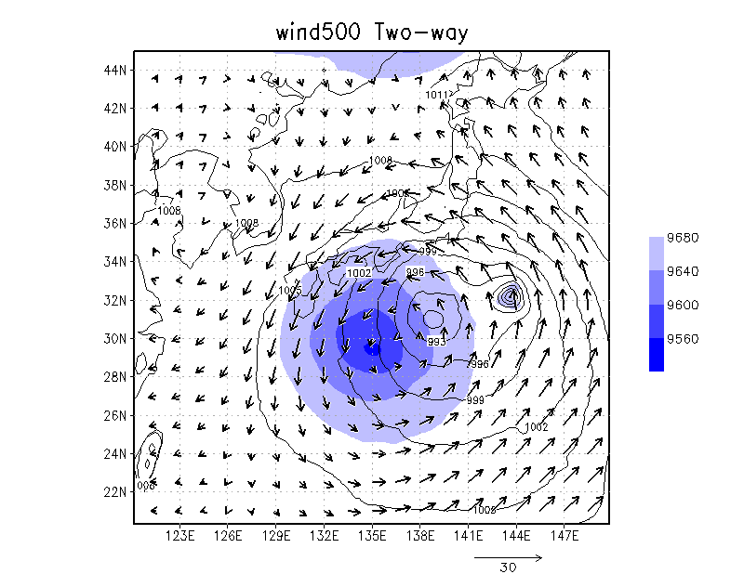
結果 8/13
台風←寒冷渦
2モデル間の風の差（2018年7月28日00:00UTC）
500hPa面のジオポテンシャル高度(m)と風(m/s)
Normal
Two way
Two way - Normal
ジオポテンシャル高度はTwo way
Two wayの台風上空ではNormalより寒冷渦の外側に向かう成分を持つ風

Slide 11
結果 Normalでの寒冷渦の衰弱 9/13
Normal実験での寒冷渦の衰退
寒冷渦中心の300hPa面ジオポテンシャル高度(m)
寒冷渦中心の300hPa面の温度(℃)
Normal実験ではジオポテンシャル高度の上昇と共に温度も上昇
Normal実験では寒冷渦の衰退が早い

Slide 12
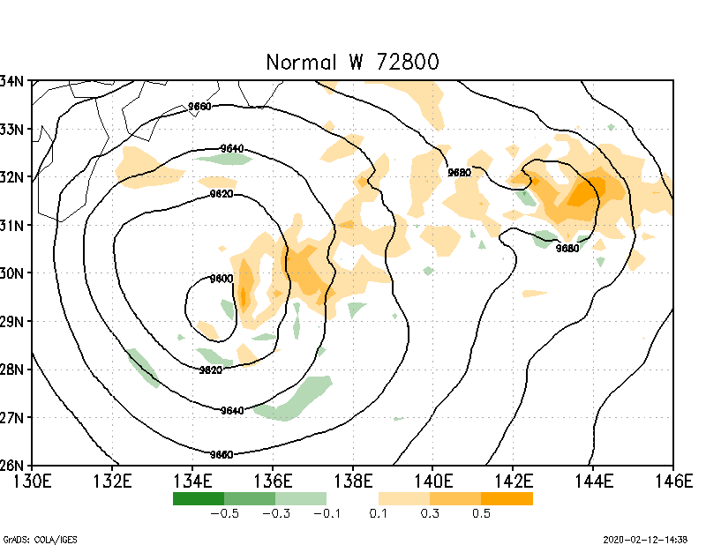
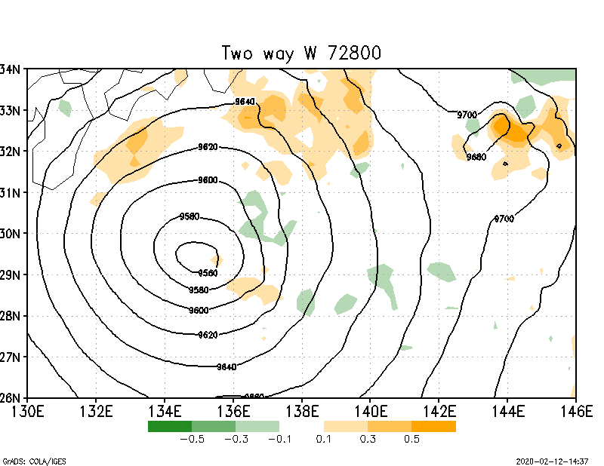
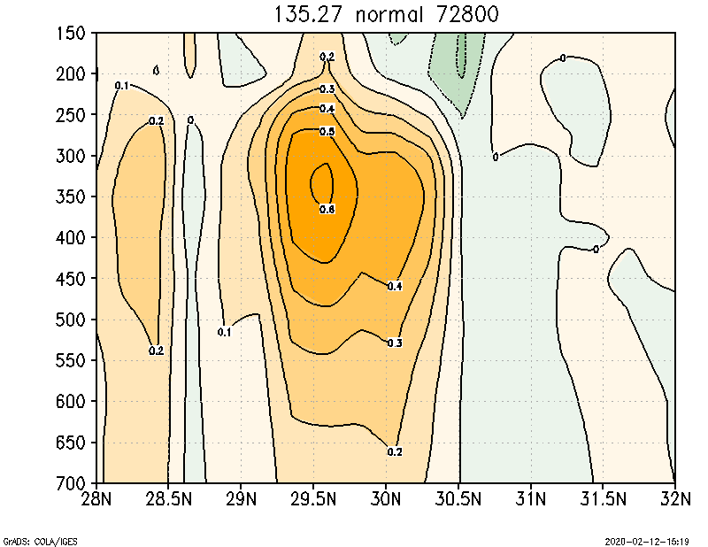
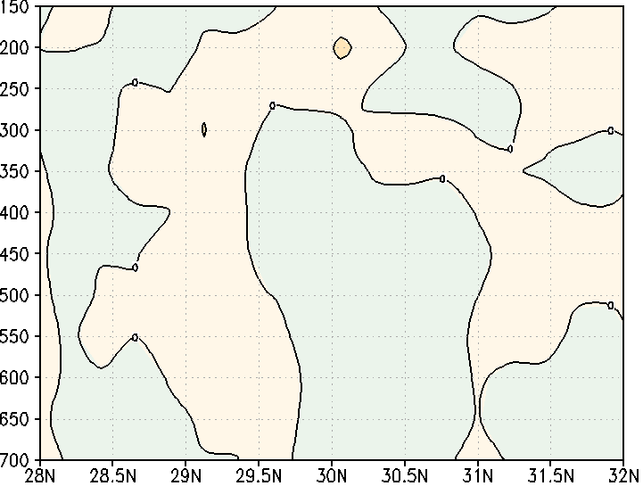
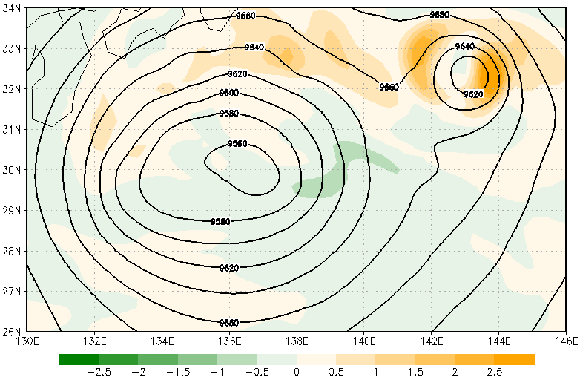
結果 10/13
台風→寒冷渦
寒冷渦付近の鉛直流
Normal
Two way
鉛直流
（300hPa面）
実線：ジオポテンシャル高度(m)
色：鉛直流（橙が上昇）(m/s)
GSMの鉛直流
（300hPa面）
鉛直流断面図
実線：ジオポテンシャル高度(m)
色：鉛直流（橙が上昇）(Pa/s)
鉛直流（橙が上昇）(m/s)
Normal実験で寒冷渦中心の東に上昇流

Slide 13
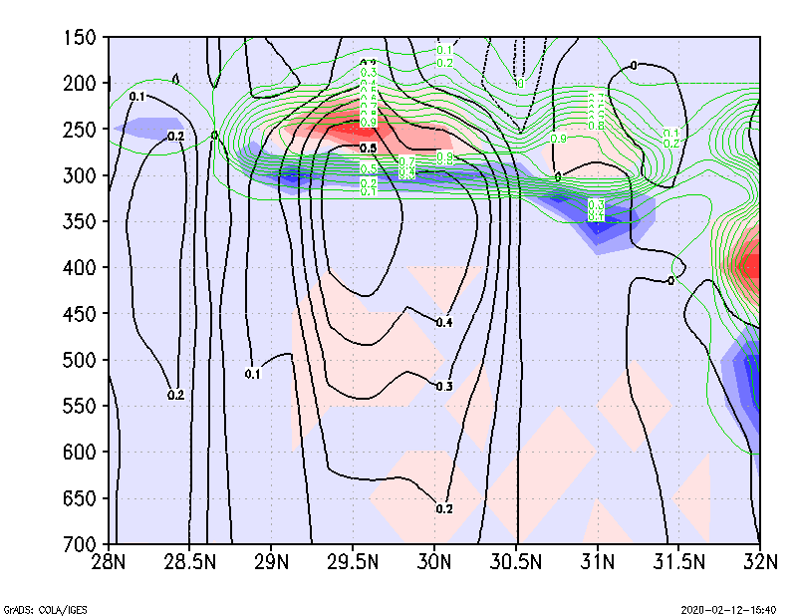
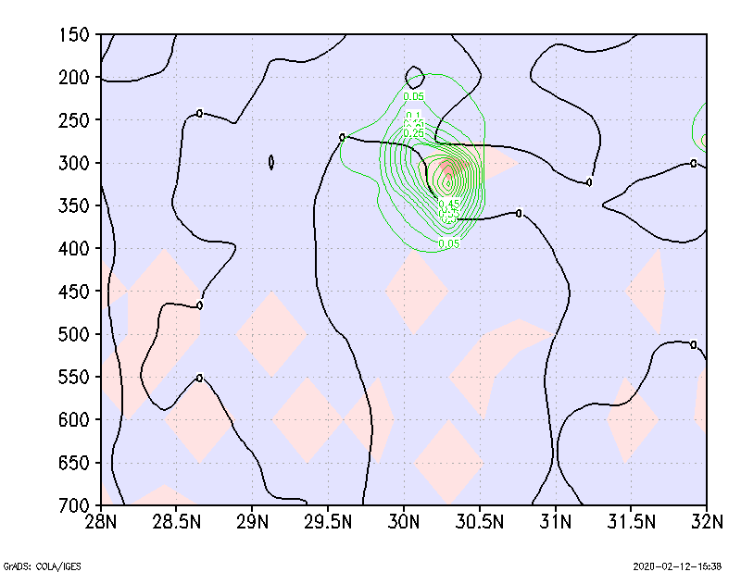
結果 11/13
台風→寒冷渦
寒冷渦付近の上昇流に伴う潜熱加熱
GSM再解析
Normal
Two way
鉛直流
（300hPa面）
実線：ジオポテンシャル高度(m)
色：鉛直流（橙が上昇）(m/s)
潜熱加熱
色：潜熱加熱
黒線：鉛直流(m/s)
緑線：雲比率
×${10}^{−4}ｓ^{−1}$
Normal実験で寒冷渦中心の東に潜熱加熱

Slide 14
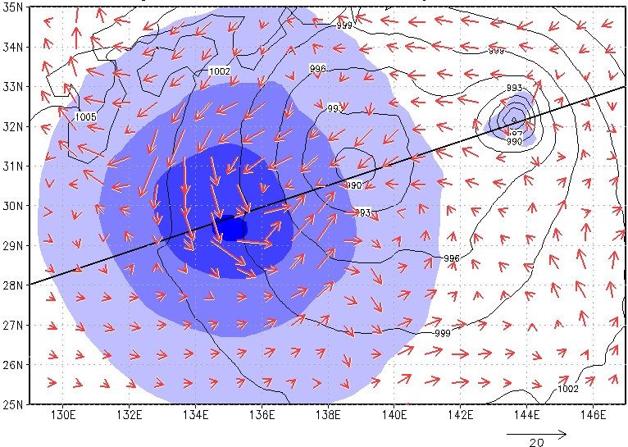
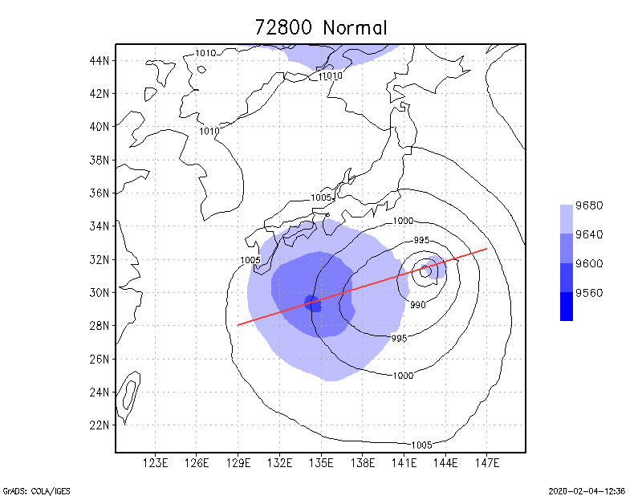
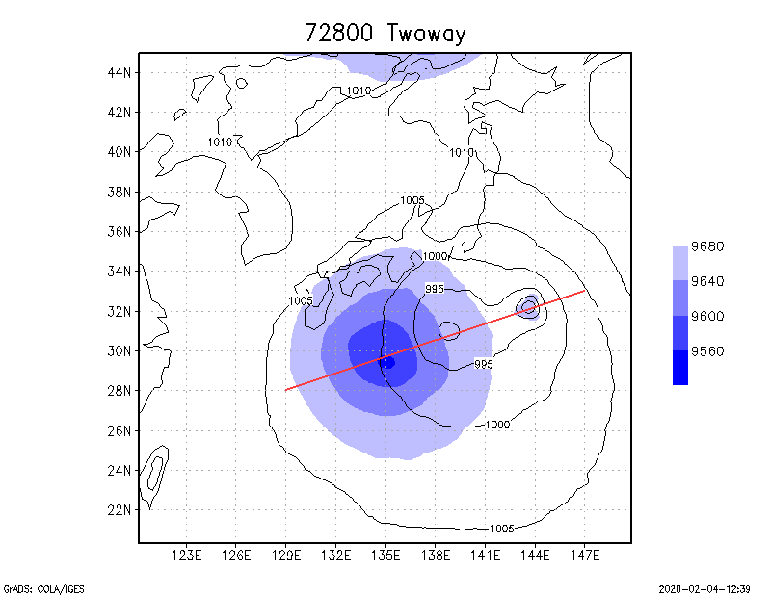
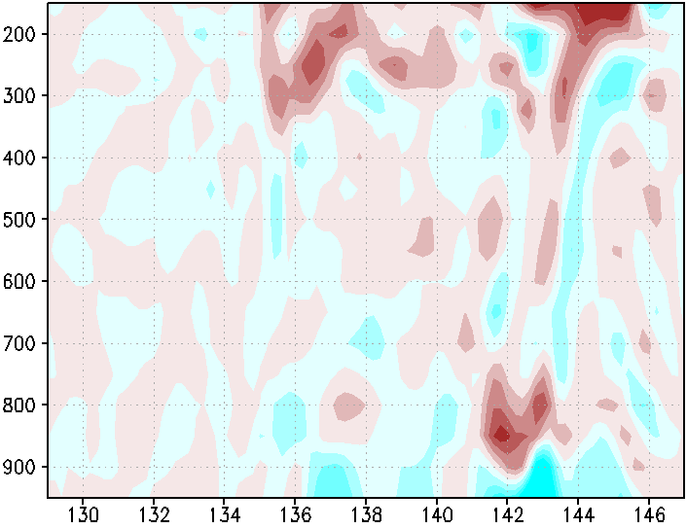
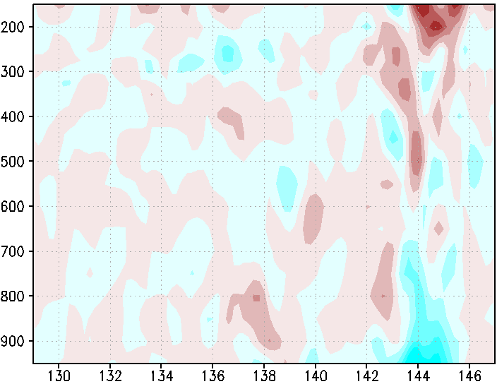
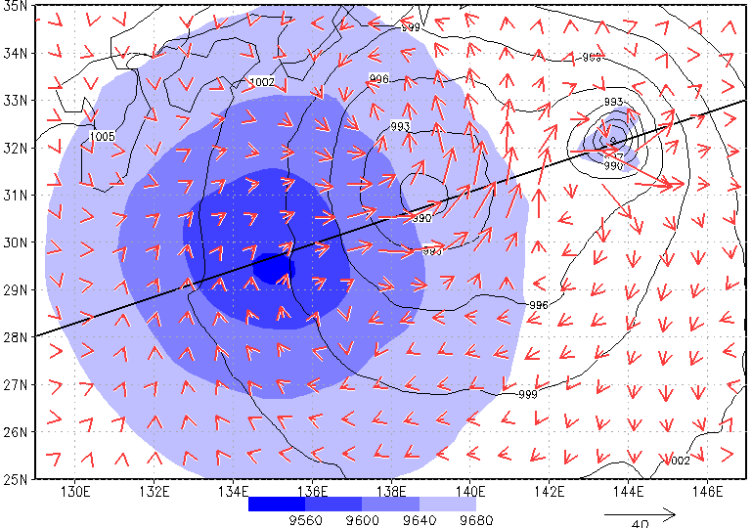
結果 12/13
台風→寒冷渦
台風-寒冷渦の水平収束・発散の断面
台風-寒冷渦の風の差（Two way－Normal）
Normal
Two way
300，250，200hPa面の平均
10m，950，900hPa面の平均
×${10}^{−4}ｓ^{−1}$
色：300hPa面のジオポテンシャル高度(m)、矢印：風の差
茶：発散 青：収束
Two wayは台風が発達することで，寒冷渦付近の上昇流の発生を抑制した可能性
台風の発達が寒冷渦の強度を維持したことを示唆

Slide 15
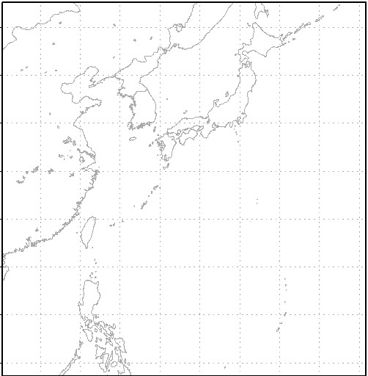
まとめ 13/13
結論
台風が発達
台風が寒冷渦に及ぼす影響
寒冷渦が強度を維持
寒
強い寒冷渦が台風を
大きく反時計回りに動かす
寒冷渦が台風に及ぼす影響
維持
日本上陸後も台風は寒冷渦の影響を受け続け，九州付近で南下
台

Slide 16
参考文献
Chan, C. L., and R. T. Williams, 1987: Analytical and numerical studies of the beta-effect in tropical cyclone motion. Part Ⅰ:Zero mean flow. J. Atmos. Sci., 44, 1257-1265.
Lei L, Ge Y, Tan Z, Bao X. 2020. An evaluation and improvement of tropical cyclone prediction in the western North Pacific basin from global ensemble forecasts. Science China Earth Sciences, 63: 12–26
気象庁報道発表資料(2018年7月27日)
https://www.jma.go.jp/jma/press/1807/27d/kaisetsu2018072714.pdf
気象庁台風経路図
https://www.data.jma.go.jp/fcd/yoho/typhoon/route_map/bstv2018.html

Slide 17
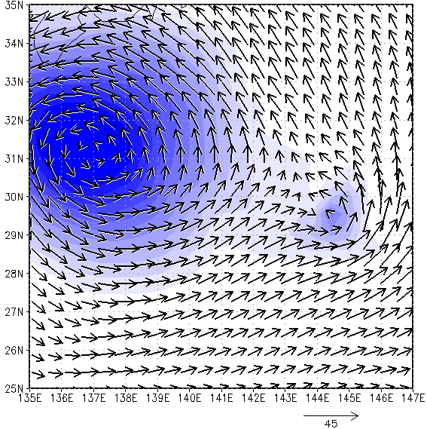
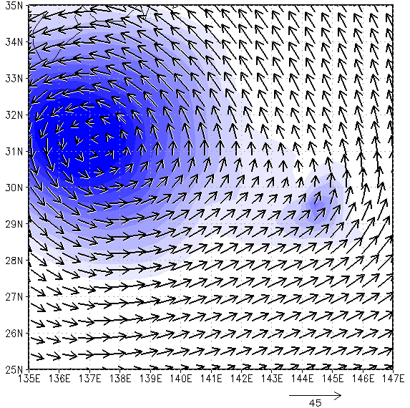
結果 10/12
300hPa面の風
スムージング前
スムージング後
手法
台風を動かす風を見たい
中心点に1
上下左右の点に0.5
角の点に0.3
をそれぞれ掛ける
重みの和(4.2)で割る
台風の渦成分を消す

Slide 19
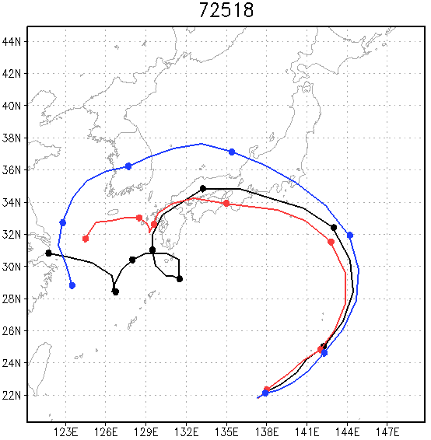
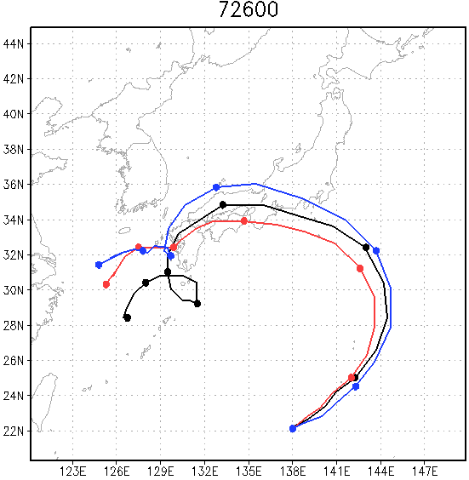
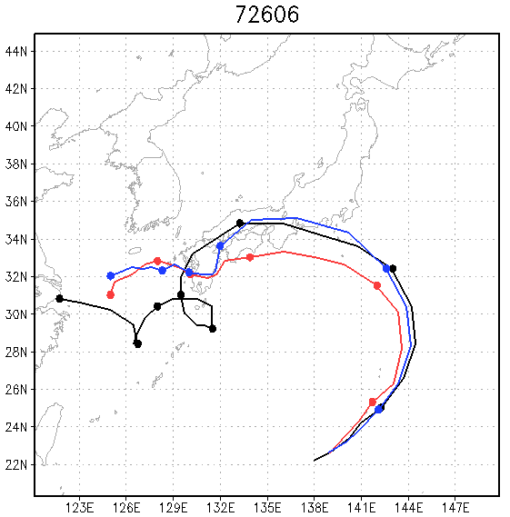
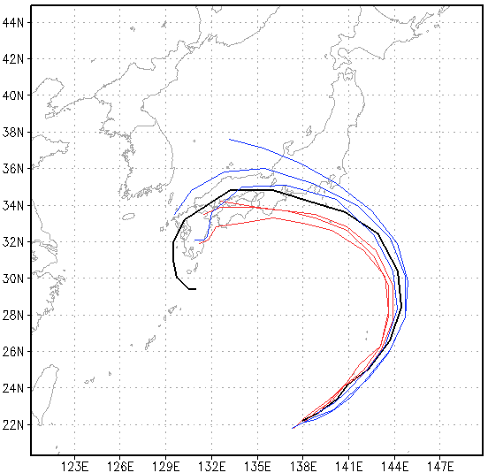
SSTや雲物理スキームを変えた組合せでやってみる？

Slide 20
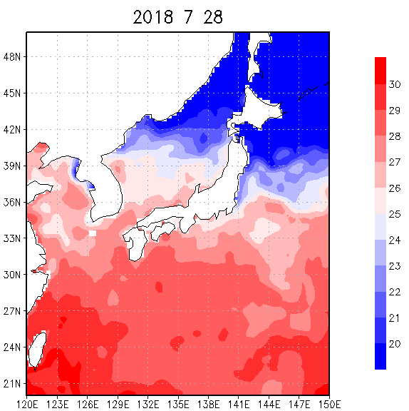
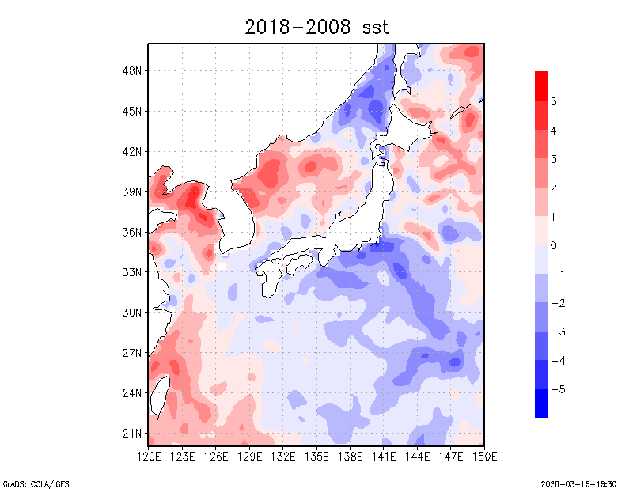
台風の強度を変えるためにSSTを変える
SSTによって台風の強度が変わると
台風の進路や寒冷渦の強度が変わるか？
OISST
2008年のSSTは2018年より高かった
→台風が発達してTwo wayのような結果となるか？

Slide 21
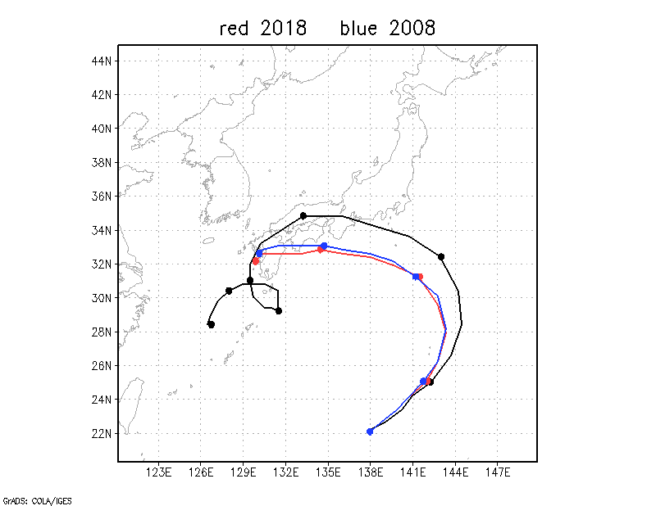
台風
寒冷渦
2008年のSSTを入れると台風は発達
寒冷渦は2018より弱くなってしまった
台風の進路の差は小さく、ベストトラックよりかなり内側

Slide 22
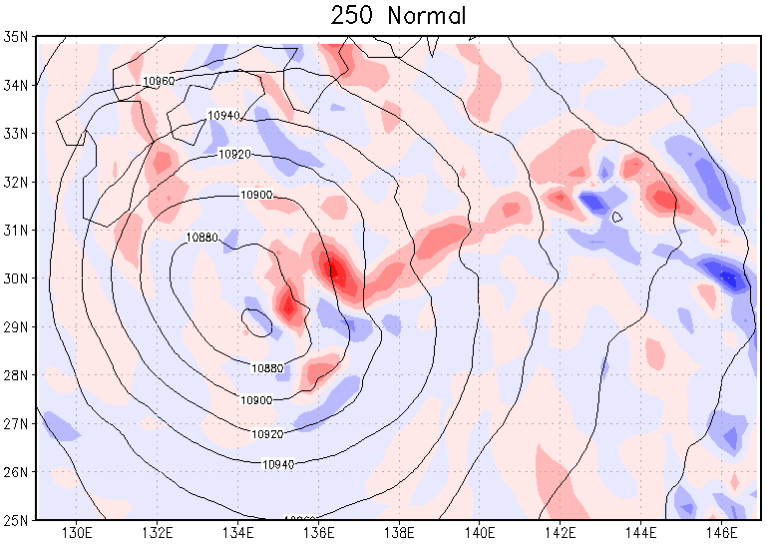
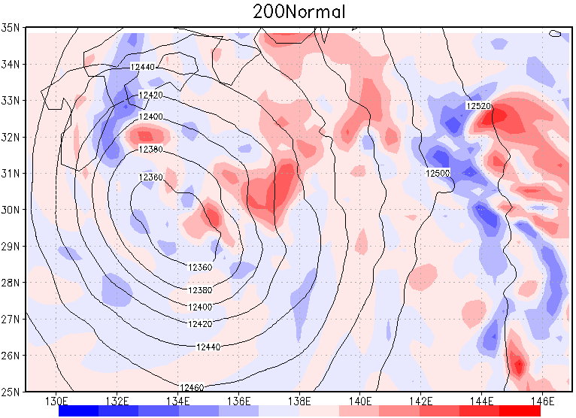
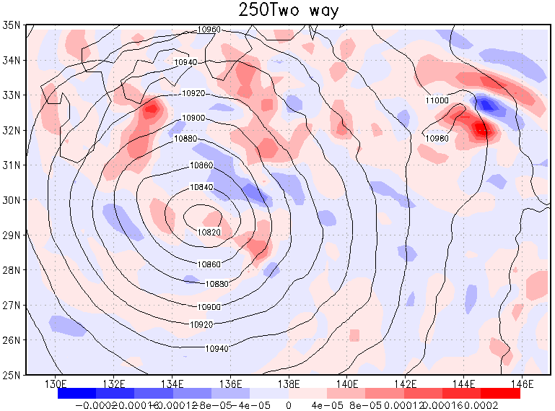
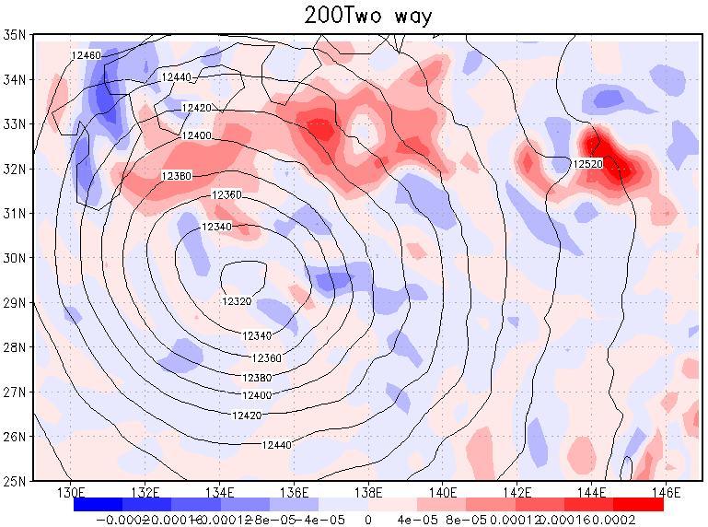
水平発散

Slide 23
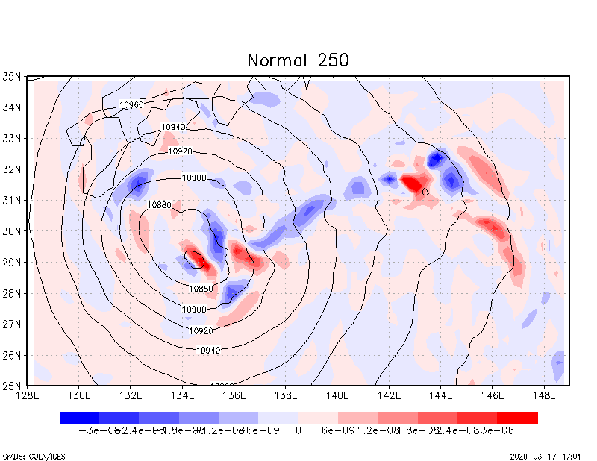
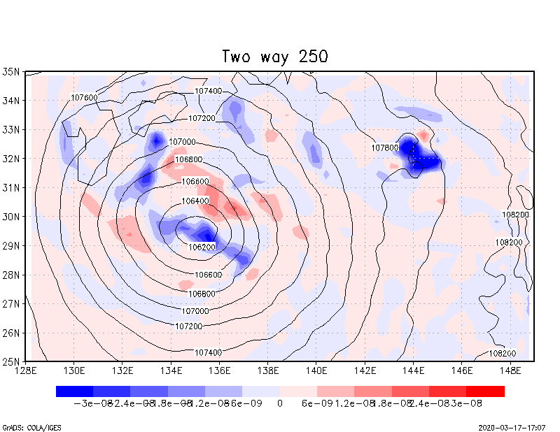
$$\frac{∂ζ}{∂t}$$
$$−u\frac{∂ζ}{∂x}−v\frac{∂ζ}{∂y}$$
$$−v\frac{∂f}{∂y}$$
$$−\left(ζ+f\right)\left(\frac{∂u}{∂x}+\frac{∂v}{∂y}\right)$$
$$=$$
移流
ベータ
水平発散

Slide 24
Rough
CTL
1.000, 0.9952, 0.9903, 0.9855, 0.9807,
0.976, 0.9711, 0.966, 0.9608, 0.9554,
0.9499, 0.9441, 0.938, 0.9317, 0.9251,
0.9182, 0.911, 0.9033, 0.8952, 0.8867,
0.8777, 0.8682, 0.8581, 0.8474, 0.836,
0.8239, 0.8112, 0.7976, 0.7833, 0.7681,
0.752, 0.7351, 0.7174, 0.6987, 0.6792,
0.6589, 0.6378, 0.6159, 0.5933, 0.5701,
0.5464, 0.5222, 0.4978,
0.096, 0.0854, 0.0757,
0.0668, 0.0587, 0.0512, 0.0444, 0.0382,
0.0325, 0.0274, 0.0227, 0.0184, 0.0145,
0.011, 0.0079, 0.005, 0.0024, 0.000,
1.000, 0.9952, 0.9903, 0.9855, 0.9807,
0.976, 0.9711, 0.966, 0.9608, 0.9554,
0.9499, 0.9441, 0.938, 0.9317, 0.9251,
0.9182, 0.911, 0.9033, 0.8952, 0.8867,
0.8777, 0.8682, 0.8581, 0.8474, 0.836,
0.8239, 0.8112, 0.7976, 0.7833, 0.7681,
0.752, 0.7351, 0.7174, 0.6987, 0.6792,
0.6589, 0.6378, 0.6159, 0.5933, 0.5701,
0.5464, 0.5222, 0.4978,
0.4731, 0.4483,
0.4235, 0.3989, 0.3745, 0.3505, 0.327,
0.3041, 0.2818, 0.2602, 0.2395, 0.2196,
0.1983, 0.1803, 0.1635, 0.1479, 0.1333,
0.1199, 0.1075,
0.096, 0.0854, 0.0757,
0.0668, 0.0587, 0.0512, 0.0444, 0.0382,
0.0325, 0.0274, 0.0227, 0.0184, 0.0145,
0.011, 0.0079, 0.005, 0.0024, 0.000,

Slide 25
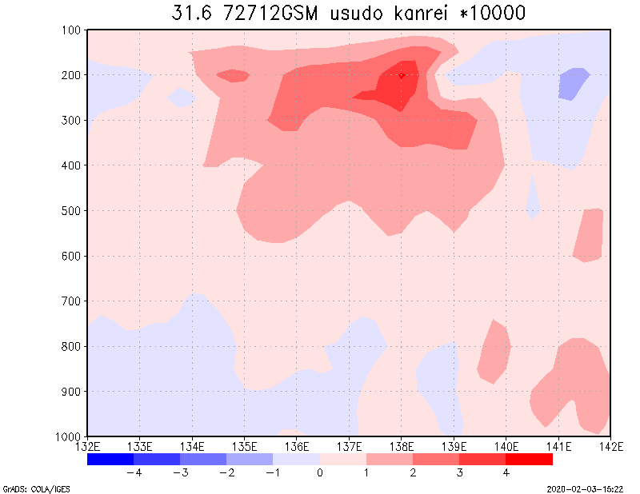
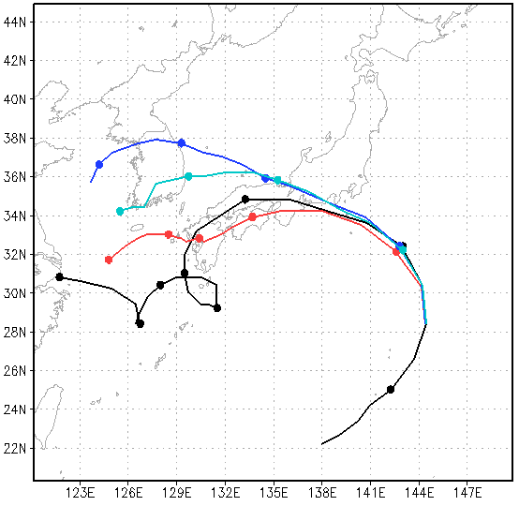
結果
日本上陸直前からの進路
寒冷渦の付近の渦度鉛直断面図
×10000(/s)
計算時に，上層(100~500hPa付近)の解像度を粗くして計算
黒線：ベストトラック
赤線：Normal
青線：上粗いRun
緑線：7/27 12UTC時点のGSM予報値

Slide 26
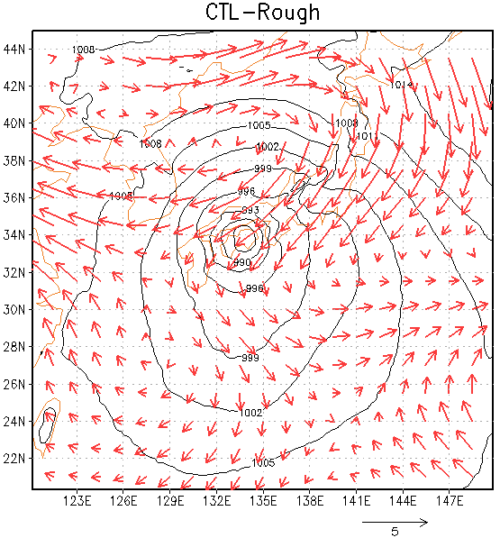
600hPa面の風

Slide 29
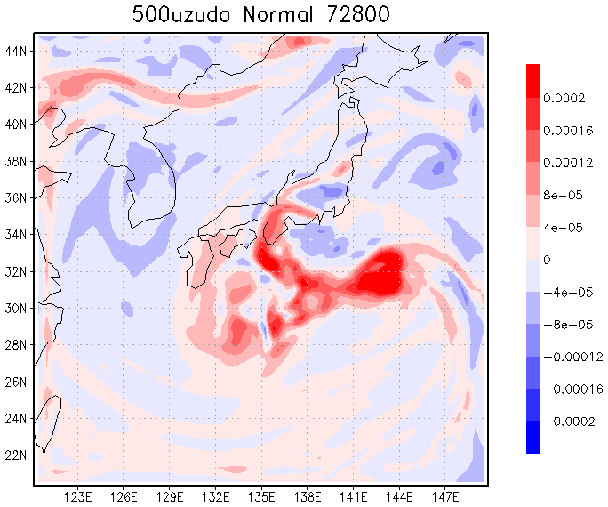
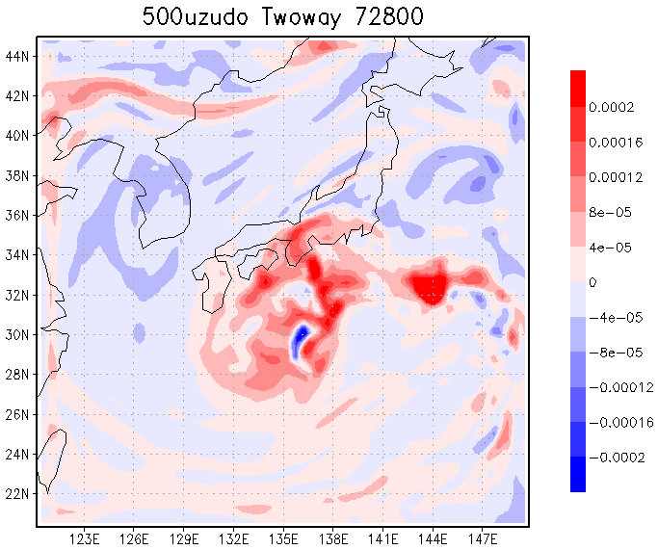
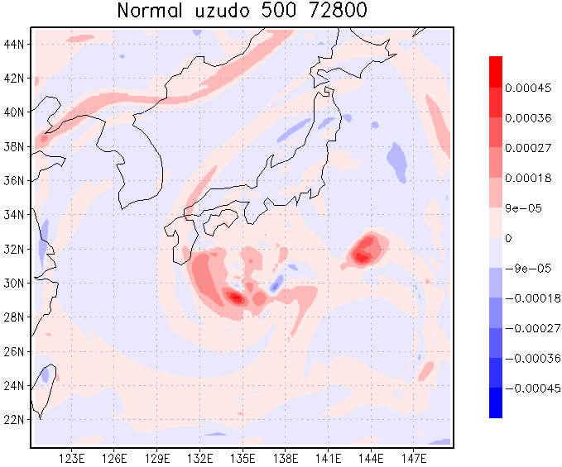
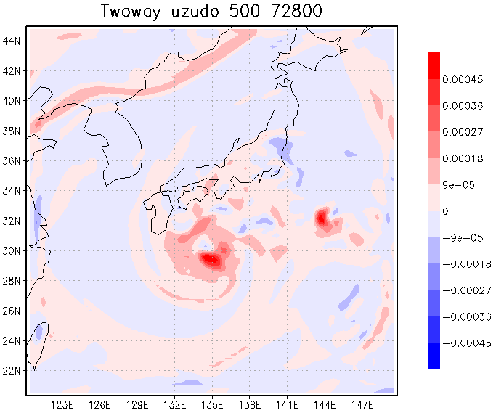
500
300

Slide 30
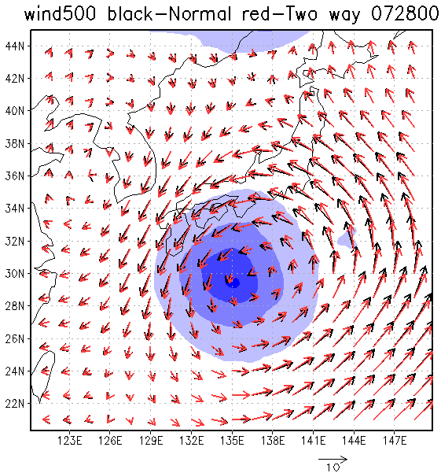
結果 9/10

Slide 31
結果 9/10
2モデル間の風の差（2018年7月27日12:00UTC）
300hPa面のジオポテンシャル高度(m)と風(m/s)
Run1
Run2
Run2-Run1
風の場は、緯度経度方向に1.5°間隔
各点でその周りの8地点と平均している
Run2の台風上空ではRun1より寒冷渦の外側に向かう成分を持つ風

Slide 32
背景 3/10
2018年台風12号
台風が西進した理由
上空に寒冷渦があり，台風がその周りを反時計回りに動いた
藤原の効果
2つ以上の台風が互いの進路に影響を及ぼす
(指向型)
300hPa面のジオポテンシャル高度(m)と
海面更生気圧(hPa)
寒冷渦の影響を受けた台風
2018年台風12号
2016年台風10号
1977年台風9号
寒
寒
寒
デジタル台風

Slide 33
背景 4/10
台風12号の進路予想
日本付近を西進する予想はされていたが
実際はより進路を南へ
→予想よりも寒冷渦の影響を強く受けたか
台風も寒冷渦に影響を及ぼしている可能性
台風の進路と，台風が周囲の環境場に与える影響に着目した研究
中田2014卒論
台風の発達が北東の高気圧を強化
↓
台風の進路をふさぐ
デジタル台風
台風と寒冷渦が互いにどう影響して今回のような進路になったのかを明らかにする
ウェザーニューズhttps://weathernews.jp/map/
モデルによる実験

Slide 34
300hPa面の渦度(×${10}^{−4} s^{−1}$)
2018/7/27 12:00UTC

Slide 35
結果 8/10
300hPa面の渦度(×${10}^{−4} s^{−1}$)
2018/7/27 12:00UTC
渦度解析
$$\frac{∂ζ}{∂t}$$
$$−u\frac{∂ζ}{∂x}−v\frac{∂ζ}{∂y}$$
$$−v\frac{∂f}{∂y}$$
$$−\left(ζ+f\right)\left(\frac{∂u}{∂x}+\frac{∂v}{∂y}\right)$$
Run1
$$=$$
相対渦度
時間変化
移流
ベータ
水平発散
 | 移流 | ベータ | 水平発散
Run1 | 0.4549 | 0.5100 | 0.4020
Run2 | 1.6383 | 0.5240 | 0.3727
Run2-Run1 | 1.1834 | 0.0140 | -0.0293
Run2
30-35°N，130-135°Eで領域平均
すべて${×10}^{9}した$値
Run1とRun2の大きな違いは移流項
Run2では寒冷渦が構造を維持して移動したことを示唆
Run1では渦が南北に延びている
Run2では構造を維持？

Slide 36
相 寄 り 型 ：一方の台風が極めて弱い場合，弱い台風 が強い台風にまきこ まれ急速に衰弱し， 一つに融合する．
指 向 型 ：一方の台風の循環流が（環境場の）指向流 と重なって，他方 の台風の動きを支配し， 自らは衰弱する．
追 従 型 ：東西二つの台風のうち，まず一方の台風 が先行し，その後 を同じような経路を通っ て，他方の台風が追従する．
時間待ち型 ：東西二つの台風のうち，発達しながら北 西進している東側の 台風が，北に位置す るのを待って，西側の台風も北上する．
同 行 型 ：二つの台風が並列して同じ方向に進む．
離 反 型 ：二つの台風が同じくらいの強さの場合に 起き，一方は加速し 北東へ，一方は減速 し西へ進む．

